Slide 1
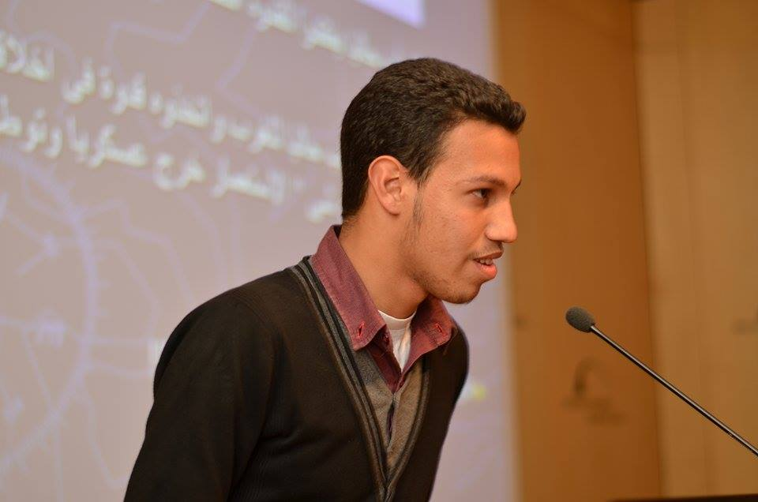
Ibrahim Mahmoud
Faculty of Education
Biology Department

Slide 2
#صفوة_وافتخر

Slide 5
الأندلس قبل الإسلام
الفتح الاسلامى للأندلس
شخصيات أندلسية
سقوط الأندلس
حق العودة

Slide 6
الأندلس
قبل الفتح الاسلامى

Slide 7
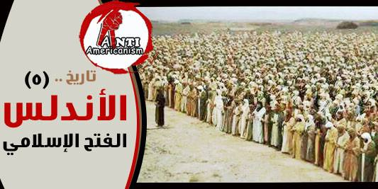

Slide 10
الأندلس إثناء الحكم الإسلام

Slide 11
الإسلام على حدود فرنسا

Slide 12
شخصيات أندلسية
خرج من رحم الأندلس شخصيات عظيمة أثرت التاريخ الاسلامى وأضافت الكثير له فى مختلف المجالات .

Slide 13
حامد الثغري

Slide 14
صقر قريش عبد الرحمن الداخل

Slide 15
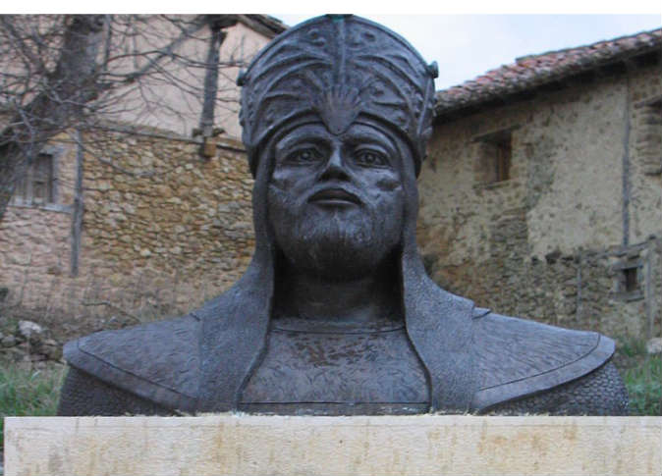
الحاجب بن المنصور

Slide 16
ابن البيطار
عباس بن فرناس

Slide 18
سقوط الأندلس

Slide 20
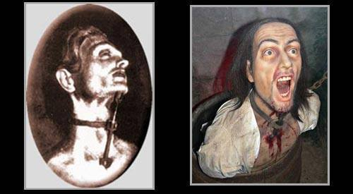
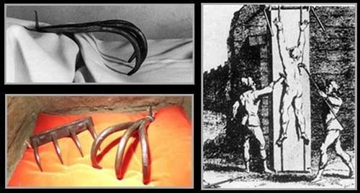
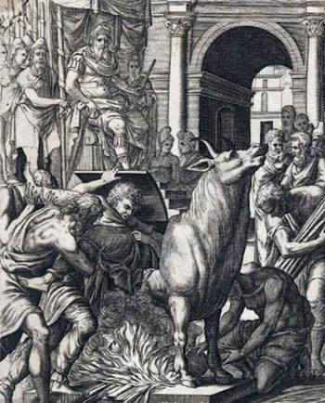

Slide 22
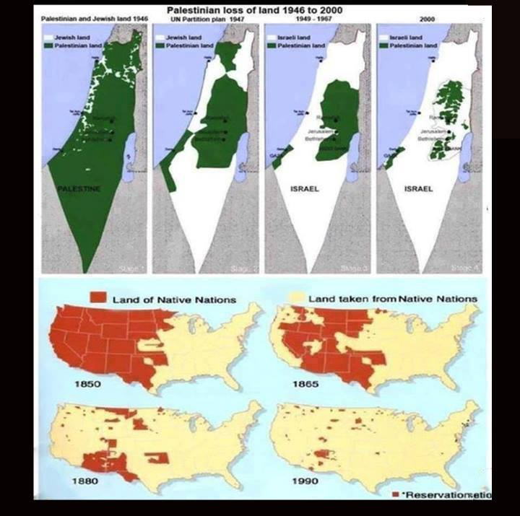

Slide 23
حق العودة

Slide 24
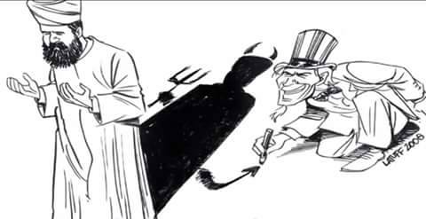
الإسلام دين إذا ترك امتد وإذا حورب اشتد

Slide 25
ماترك قوما الجهاد حتى أزلهم الله
فى الوقت الذي سقطت فيه الأندلس وانتهى الحكم الاسلامى فى غرب أوربا سطعت شمس الدين الحنيف فى غرب ووسط أوربا على يد الخلافة العلية العثمانية .

Slide 26
Reference
الأندلس من الفتح إلي السقوط د.راغب السرجاني جوستاف لوبون – حضارة العرب
ستانلي لين بول – قصة العرب فى اسبانيا
ابن الأثير –الكامل فى التاريخ
الإمام الطبري –تاريخ الأمم والملوك

